Slide 1


I.基于Spark的
分布式矩阵乘法实现与优化
组号：13
成员：杨帆（组长）张仕浩 刘飞扬 盛子骜

Slide 2



目录
CONTENTS
结果分析
实验环境
人员分工
实验过程
课题简介

Slide 3

Part1
课题简介

Slide 4
课题简介
⮚ 选题
I.基于Spark的分布式矩阵乘法实现与优化
⮚ 研究目的
基于Spark实现分布式矩阵乘法，并与SystemDS中的实现进行比较。
⮚ 研究内容
基于Spark实现分布式矩阵乘法，并在实现过程中尽可能引入多种优化策略，以提升计算效率。对比分析当前实现与SystemDS中若干实现的差异，探讨它们各自的优缺点和适用场景。

Slide 5
Part2
实验环境

Slide 6
实验环境
⮚ 集群配置
节点数：3（1 master + 2 worker）
master:
2核8g，40G系统盘，带宽100Mbps
worker:
2核16g，40G系统盘 + 额外100G SSD，带宽100Mbps
⮚ 软件
镜像：
Ubuntu 22.04
语言版本：
JAVA 11、Python 3.10
框架版本：
Apache Hadoop 3.3.6、Apache Spark 3.5.7、Apache SystemDS 3.3.0
Python依赖库：
均采用最新版本

Slide 7
Part3
实验过程

Slide 8
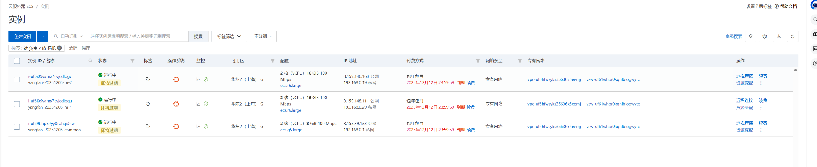
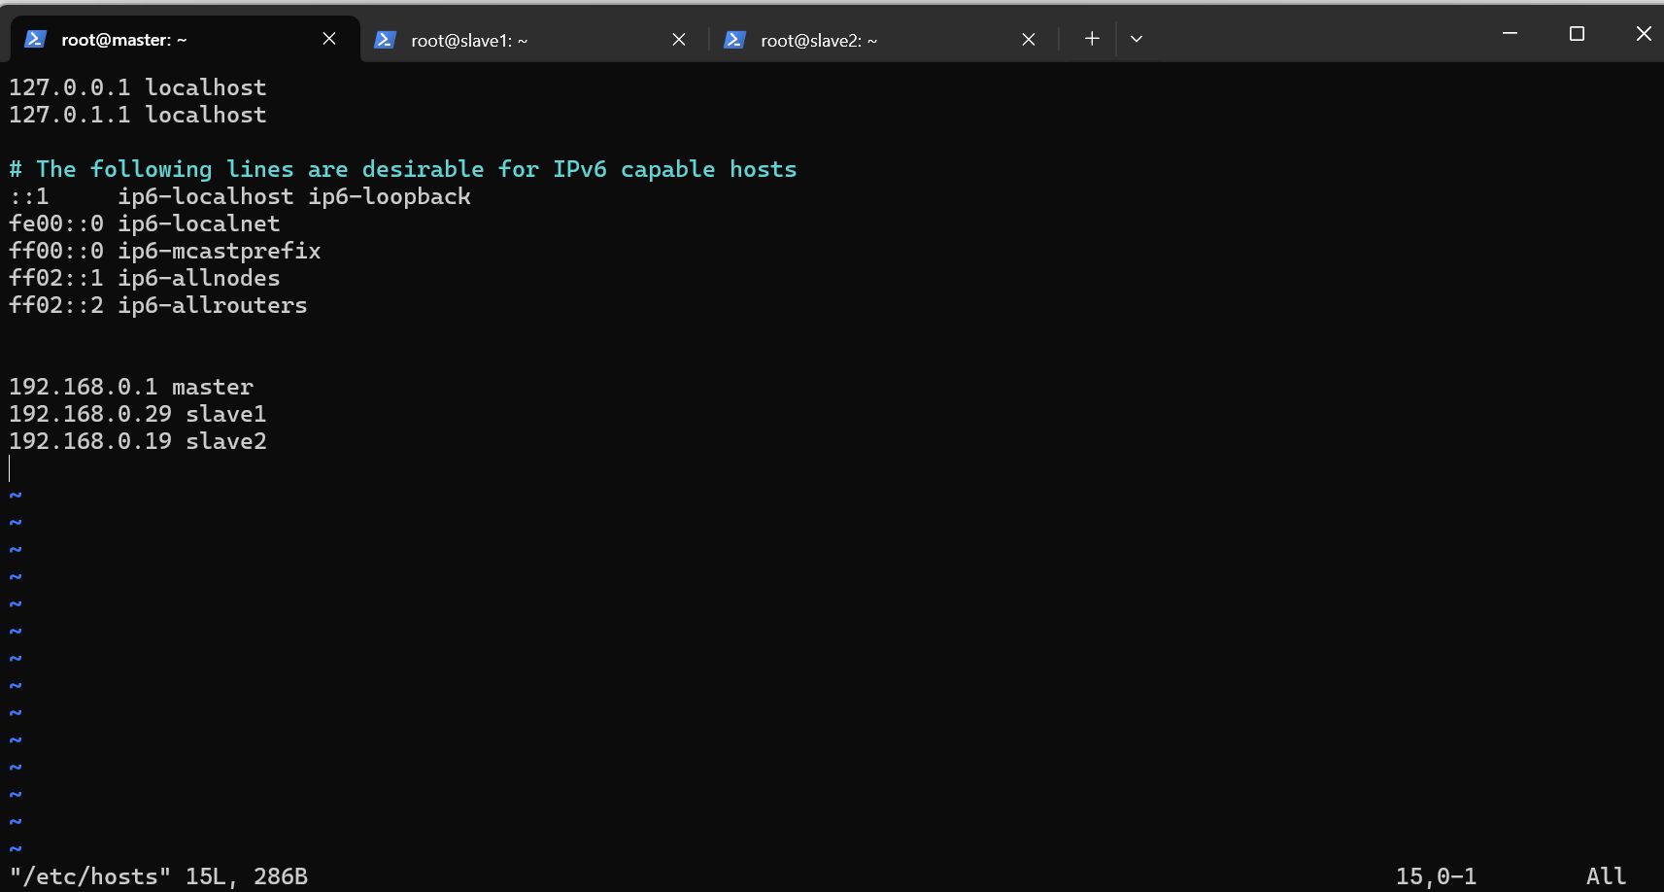
1.环境配置
阿里云创建ECS实例：
配置集群连接：

Slide 9
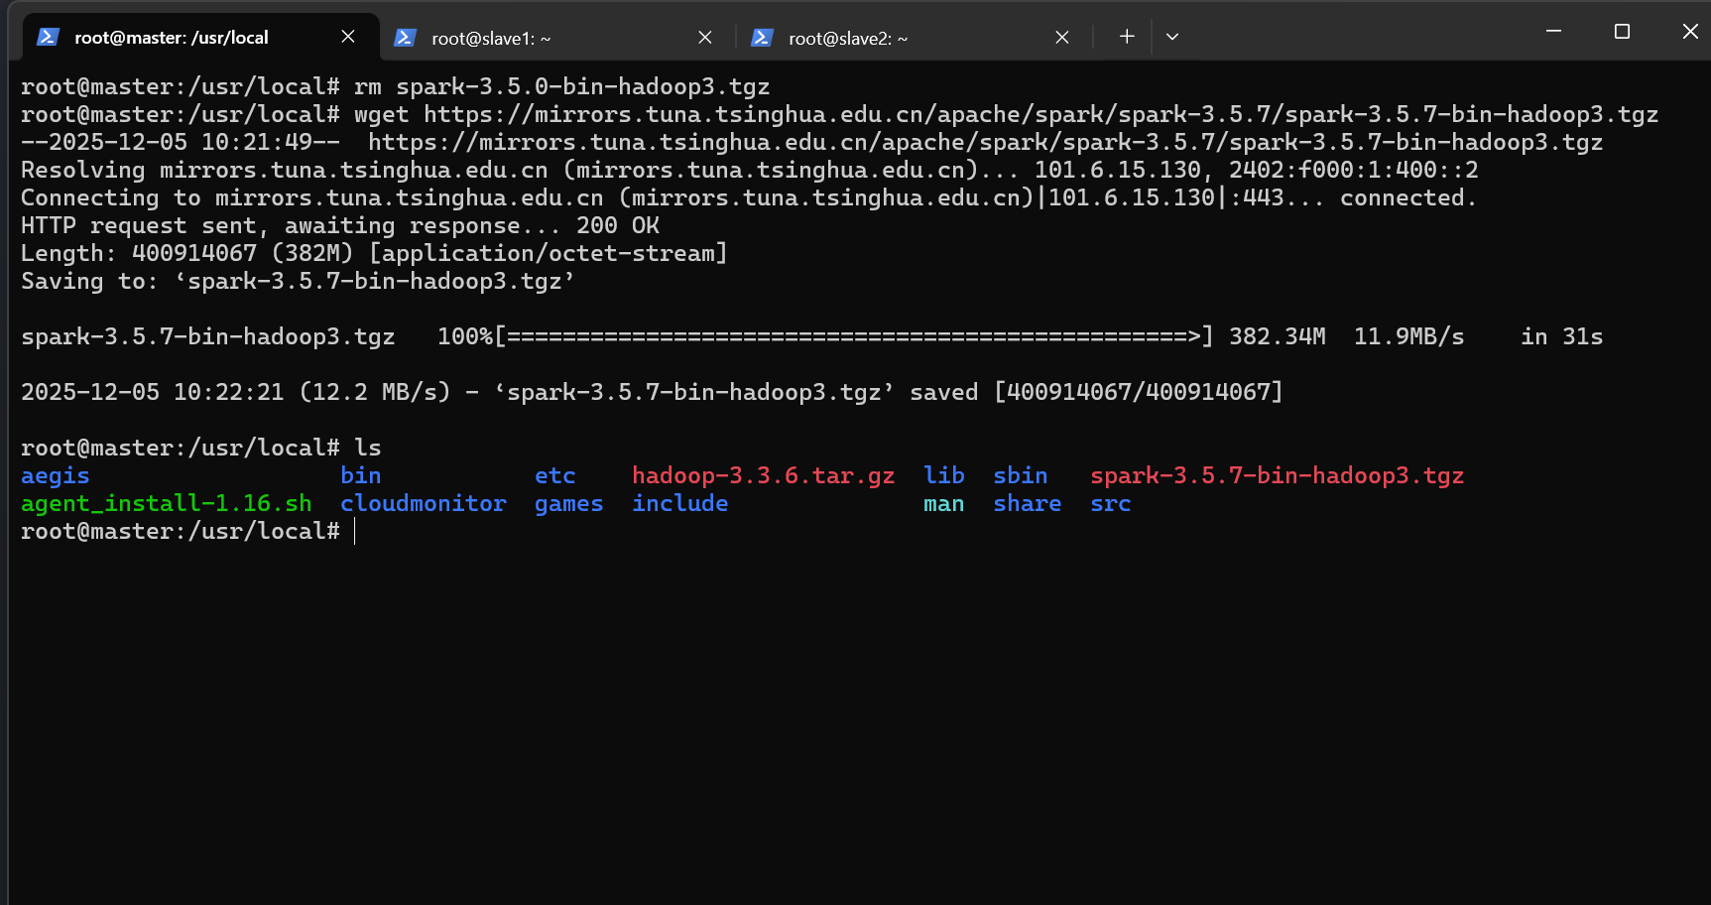
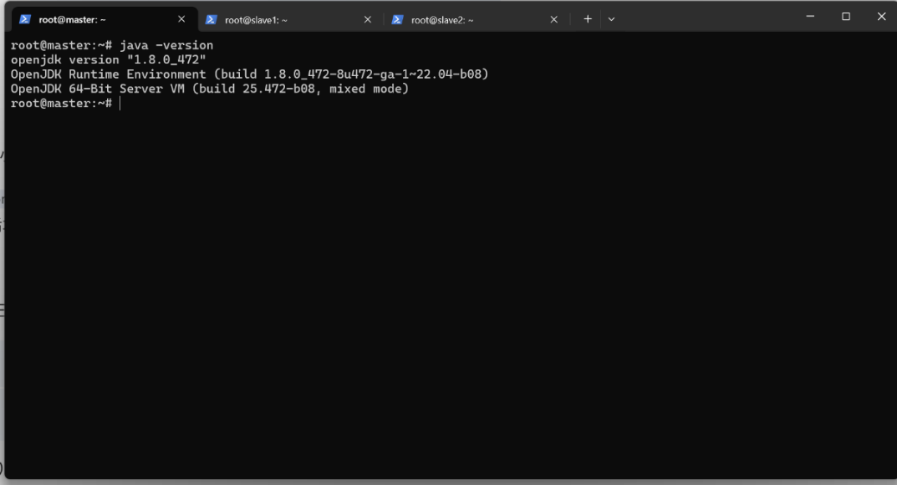
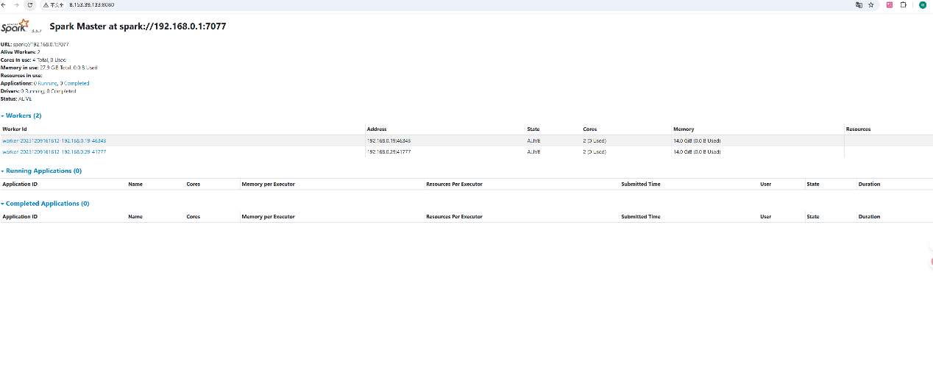
1.环境配置
安装环境和依赖：
启动集群：

Slide 10
2.任务定义
Implementation | 核心算法 | 矩阵规模 | 评估指标
密集矩阵乘法-Baseline | Shuffle Join | 默认10000 | Wall Clock Time（总耗时） Executor Run Time（JVM 端执行时间） Python Compute Time（进程/任务内 CPU 时间） Shuffle Read / Shuffle Write（网络 I/O） Total GC Time（垃圾回收） Total Tasks（任务数量）与内存使用
密集矩阵乘法-Broadcast | Broadcast Join
密集矩阵乘法-2D-Grid | 2D-Grid 分区
稀疏矩阵乘法-Baseline | Coordinate-wise Shuffle Join
稀疏矩阵乘法-CSR | Broadcast B + Local CSR Arithmetic
稀疏矩阵乘法-DataFrame | Spark SQL Join + Catalyst Optimizer
SystemDS | Runtime Optimizer

Slide 11
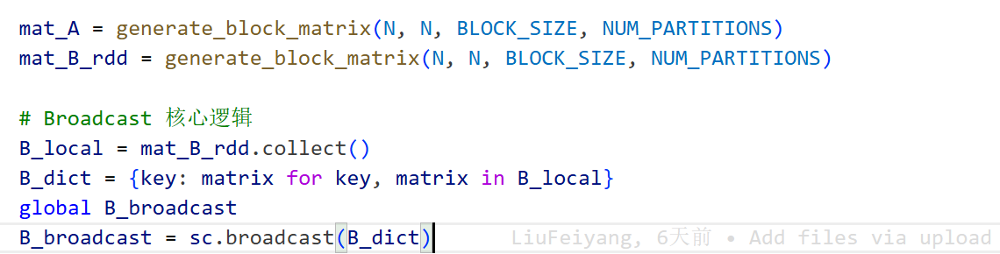
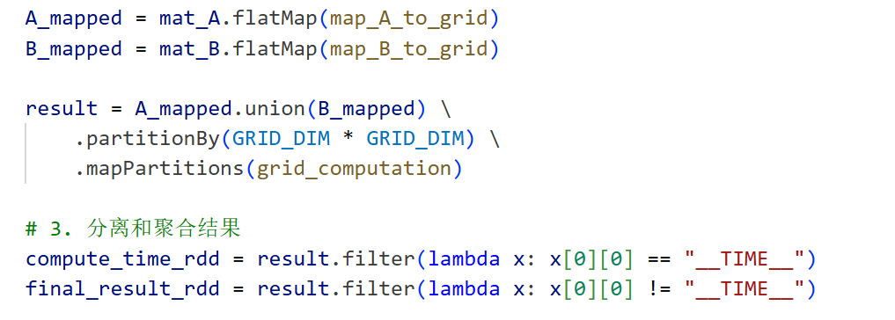
3.代码编写/脚本测试
Dense-Broadcast:
1.将矩阵B collect() 到 Driver，构造成 dict
2.sc.broadcast(B_dict) 到 Executors
3.每个 A 的分块直接本地与广播的 B 进行乘法
Dense-2D-Grid:
1.将矩阵划分为 GxG 网格分区，只将必要块发送到对应 grid cell
2.在分区内重组为 super-block 使用 numpy.block，向量化 np.dot

Slide 12
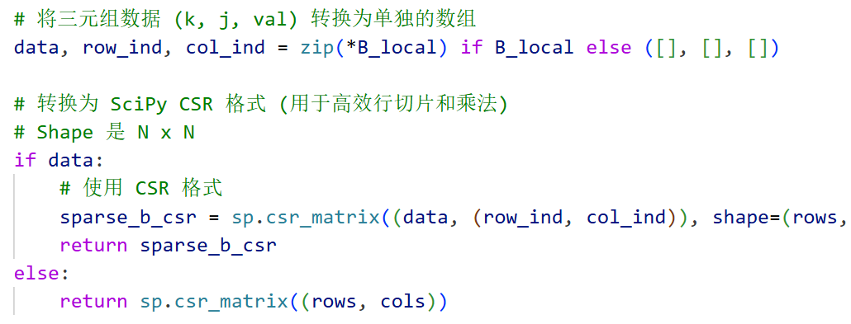
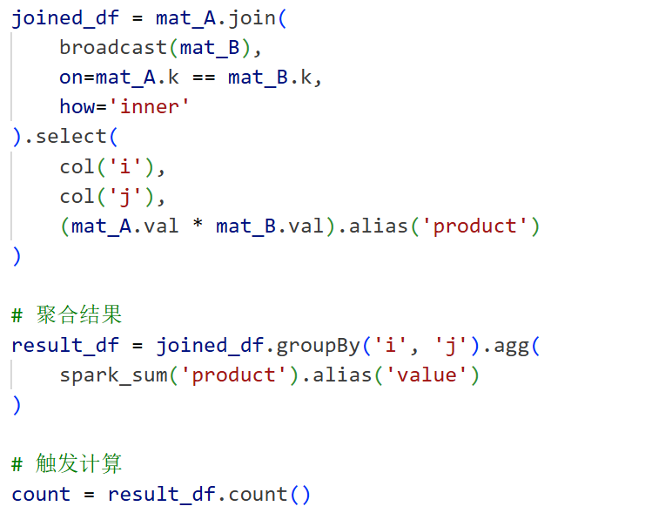
3.代码编写/脚本测试
Sparse-CSR:
1.在 Driver 或某处将 B 的三元组转成 SciPy 的 CSR 矩阵并广播
2.Executor 将分区的 A 转为 CSR，直接调用 A_csr.dot(B_csr)
3.从结果中提取非零三元组输出
Sparse-DataFrame:
1.用 DataFrame 存稀疏三元组
2.使用 broadcast() hint 与 SQL join
3.groupBy(i,j).sum(product)

Slide 13
Part4
结果分析

Slide 14
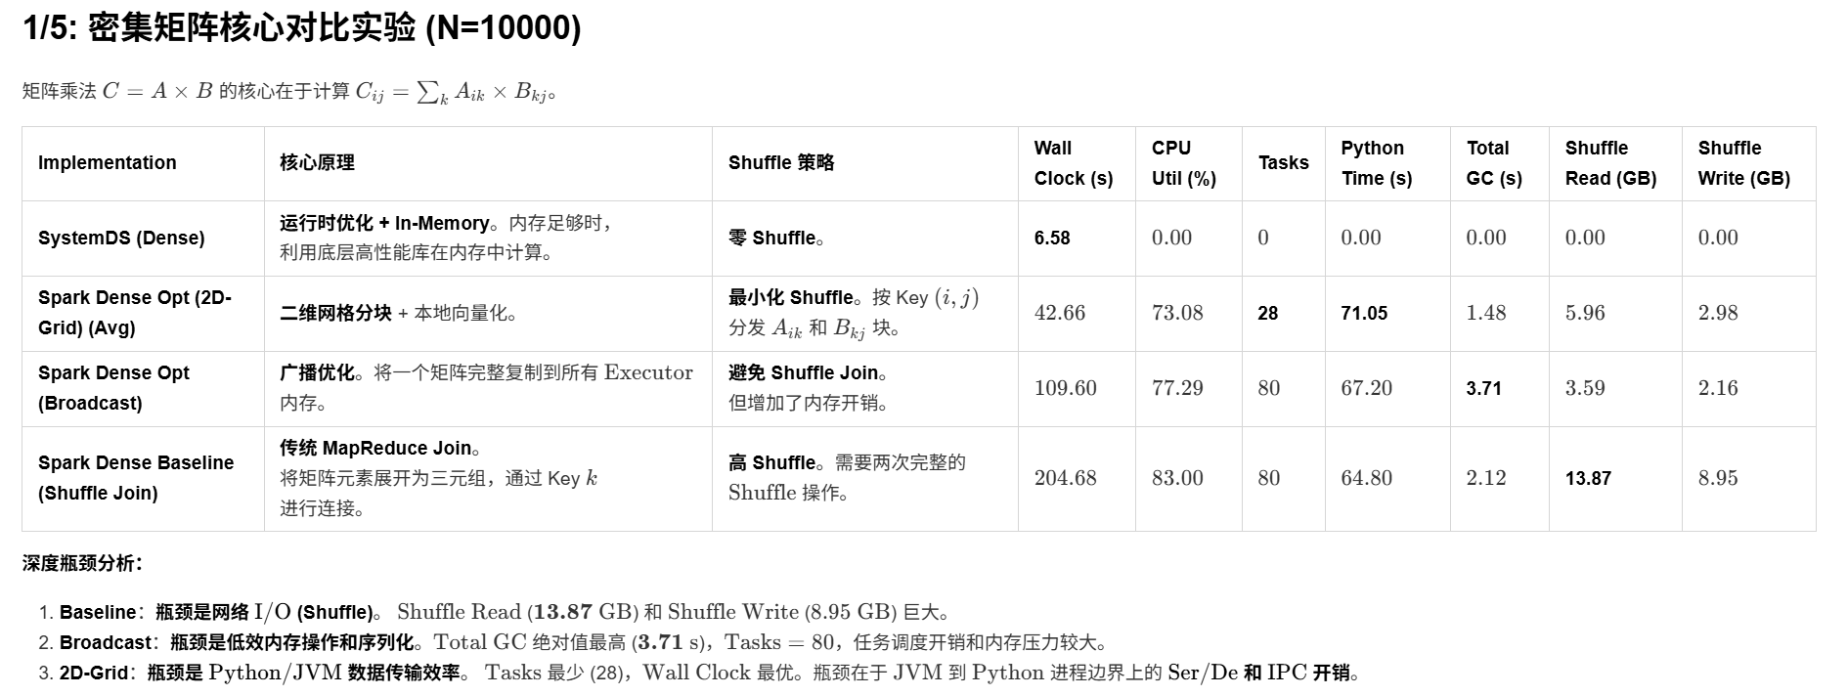
密集矩阵对比测试

Slide 15
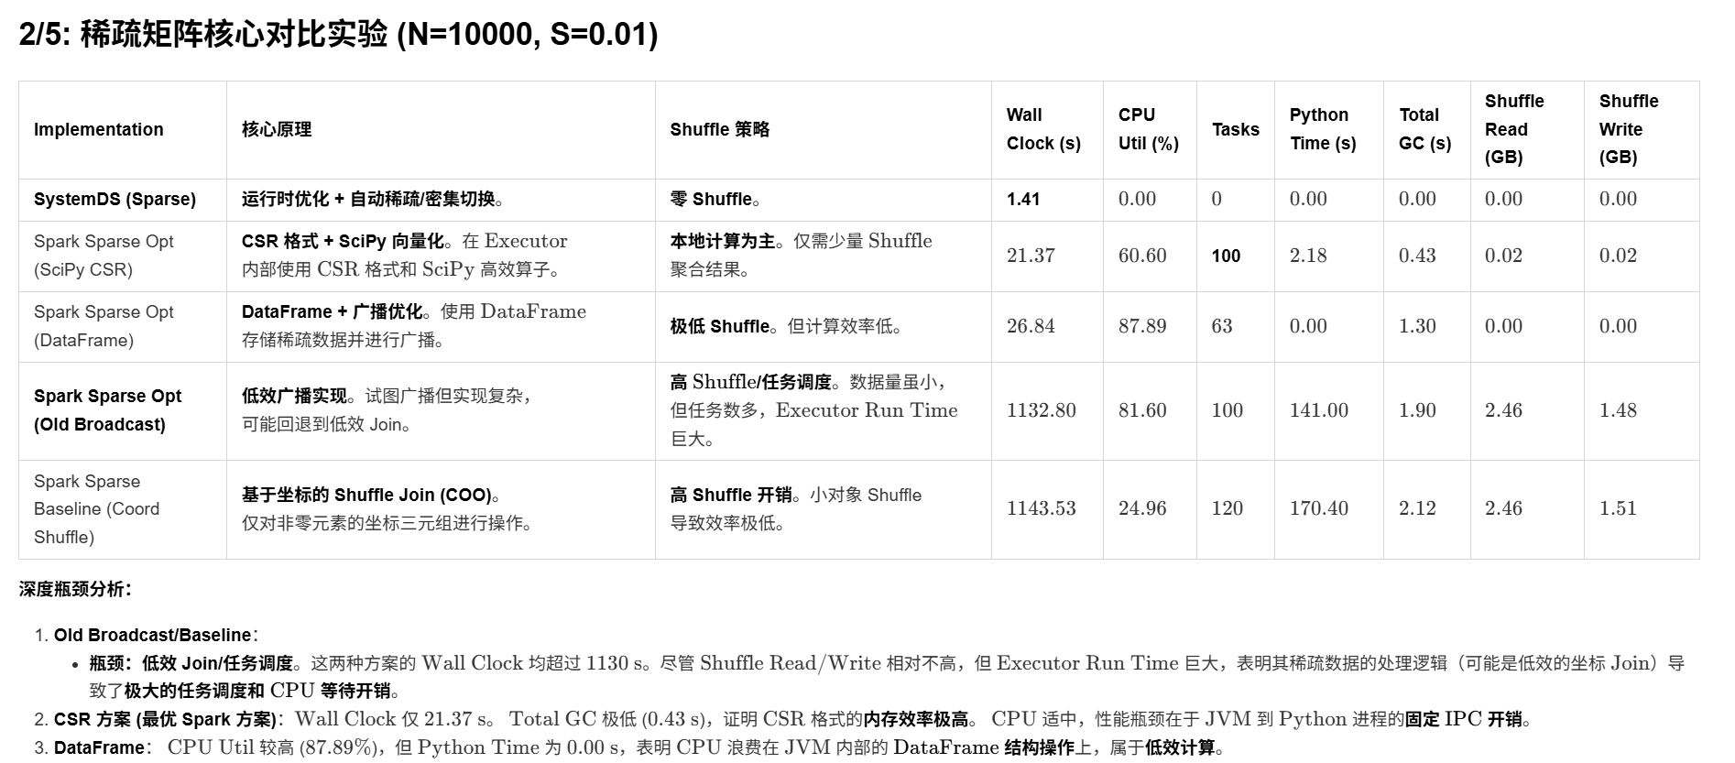
稀疏矩阵对比测试

Slide 16
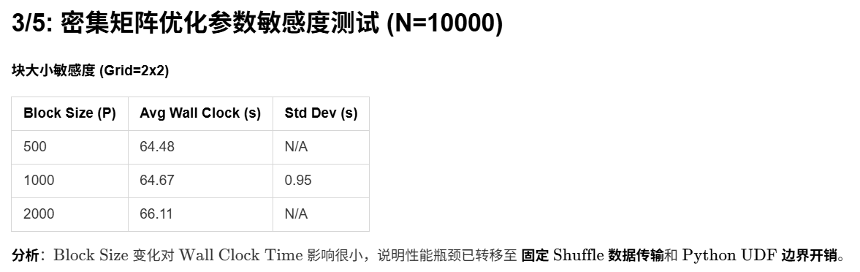
密集矩阵优化参数敏感度测试

Slide 17
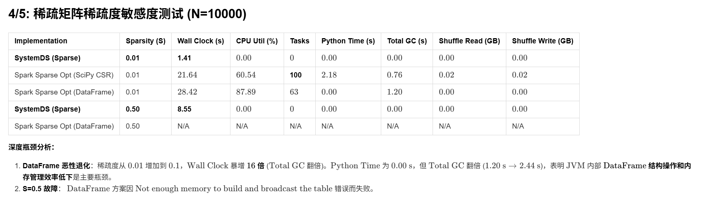
稀疏矩阵稀疏度敏感度测试

Slide 18
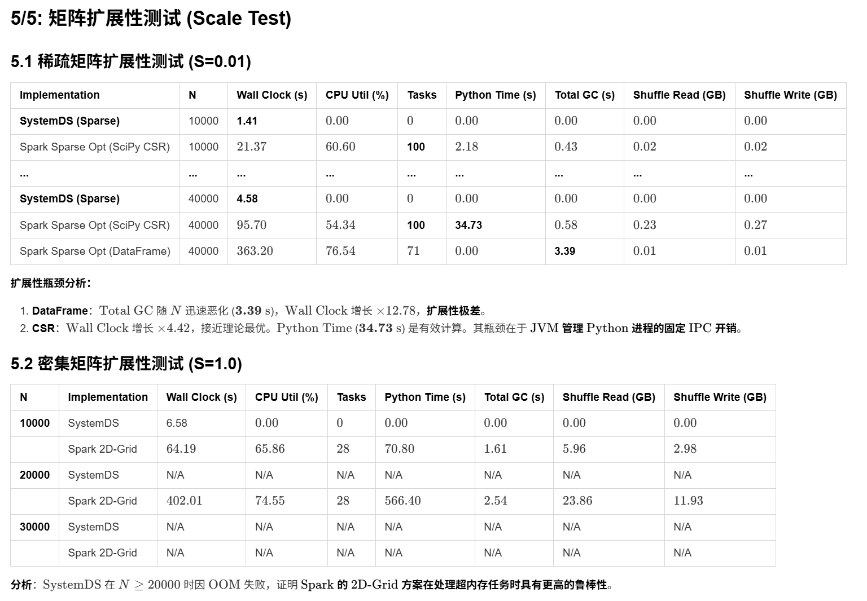
矩阵扩展性测试

Slide 19
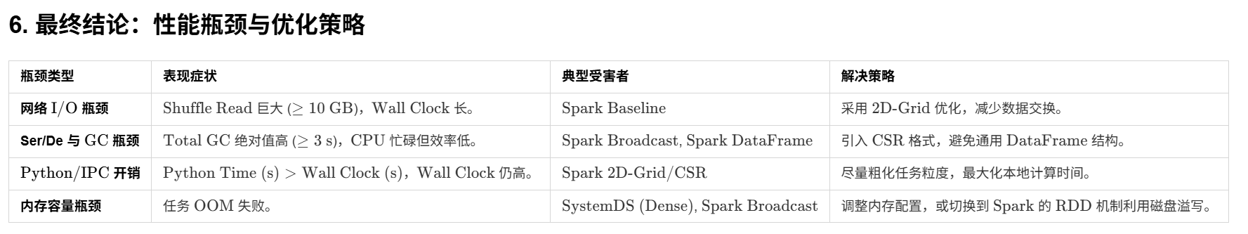
结果分析

Slide 20
Part5
人员分工

Slide 21
人员分工
杨帆（组长）：
负责阿里云机器租赁以及spark hadoop systemDS集群的搭建
张仕浩：
负责稠密矩阵算法的设计和代码编写
刘飞扬：
负责稀疏矩阵算法及补充实验的设计和代码编写
盛子骜：
负责总结实验结果并撰写报告

Slide 22
Q&A

